Slide 1
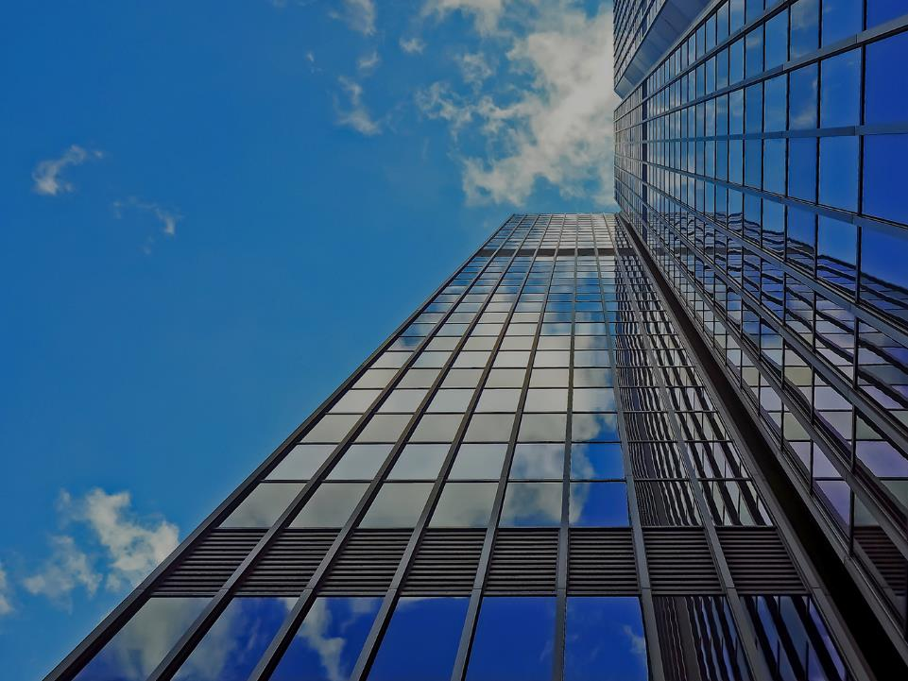

Die zehn grössten Städte in der Schweiz

Slide 2

1. Zürich
Stand 31. 12. 2020
Einwohnerzahl: 422‘000
Fläche: 87.88 km²
Höhe: 408 m
Kanton: Zürich
Zürich ist globales Zentrum der Bank- und Finanzwirtschaft.

Slide 3
2. Genf
Stand 31. 12. 2020
Einwohnerzahl: 204‘000
Fläche: 15.93 km²
Höhe: 375 m
Kanton: Genf
Genf ist ein weltweites Diplomatie- und Bankenzentrum.

Slide 4
3. Basel
Stand 31. 12. 2020
Einwohnerzahl: 174‘000
Fläche: 23.91 km²
Höhe: 245 m
Kanton: Basel-Stadt
Basel beherbergt die grössten Pharmafirmen der Schweiz.

Slide 5
4. Lausanne
Stand 31. 12. 2020
Einwohnerzahl: 140‘000
Fläche: 41.37 km²
Höhe: 495 m
Kanton: Waadt
In Lausanne befindet sich der Hauptsitz des Internationalen Olympischen Komitees.

Slide 6
5. Bern
Stand 31. 12. 2020
Einwohnerzahl: 135‘000
Fläche: 51.6 km²
Höhe: 540 m
Kanton: Bern
Bern ist Hauptstadt der Schweiz. Das Schweizer Parlament und Diplomaten treffen sich im Bundeshaus.

Slide 7
6. Winterthur
Stand 31. 12. 2020
Einwohnerzahl: 114‘000
Fläche: 68.07 km²
Höhe: 439 m
Kanton: Zürich
Zu den Museen der Stadt gehören unter anderem das Fotomuseum und das Swiss Science Center Technorama.

Slide 8
7. Luzern
Stand 31. 12. 2020
Einwohnerzahl: 83‘000
Fläche: 37.4 km²
Höhe: 422 m
Kanton: Luzern
Luzern ist das gesellschaftliche und kulturelle Zentrum der Zentralschweiz.

Slide 9
8. St. Gallen
Stand 31. 12. 2020
Einwohnerzahl: 76‘000
Fläche: 39.38 km²
Höhe: 669 m
Kanton: St. Gallen
Hier befindet sich die Fürstabtei St. Gallen, ein Kloster mit verschiedenen architektonischen Stilen, darunter Barock.

Slide 10
9. Lugano
Stand 31. 12. 2020
Einwohnerzahl: 62‘000
Fläche: 75.93 km²
Höhe: 273 m
Kanton: Tessin
Der schweizerisch-mediterrane Kulturmix ähnelt dem in der norditalienischen Lombardei.

Slide 11
10. Biel
Stand 31. 12. 2020
Einwohnerzahl: 55‘000
Fläche: 21.21 km²
Höhe: 437 m
Kanton: Bern
Biel, die grösste zweisprachige Stadt der Schweiz, ist Uhren-Weltmetropole und Kommunikationsstadt zugleich.

Slide 12
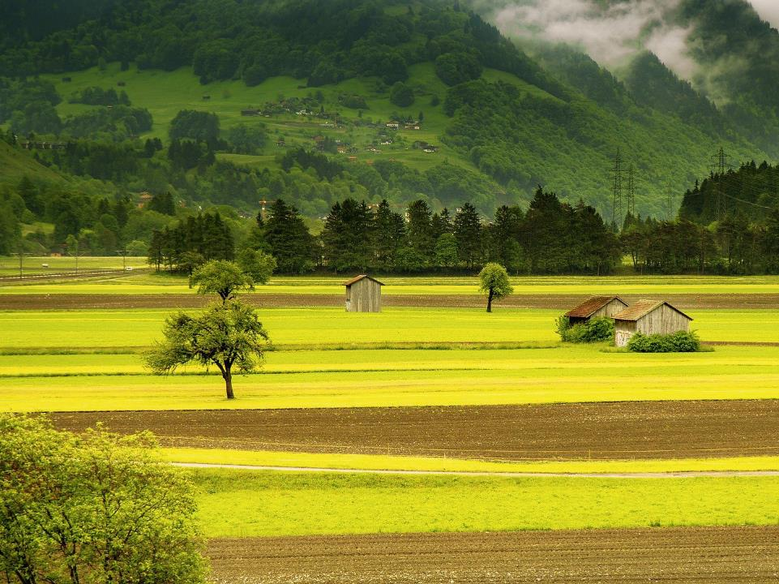
Die zehn grössten Kantone in der Schweiz

Slide 13
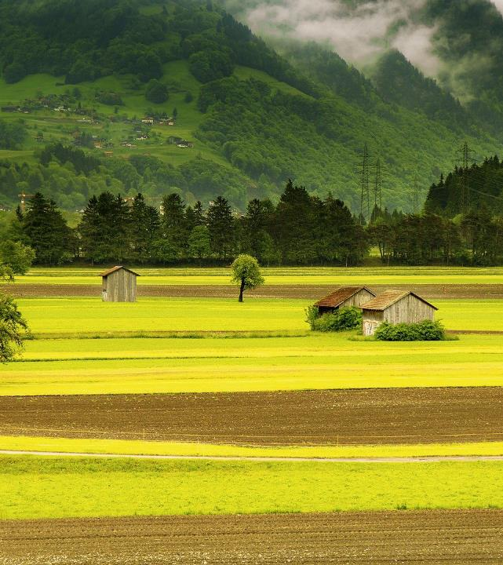
1. Graubünden
Beitritts zur Eidgenossenschaft:
1803
Fläche: 7105 km²
Hauptort: Chur
Einwohnerzahl: 200’050

Slide 14
2. Bern
Beitritts zur Eidgenossenschaft:
1353
Fläche: 5959.4 km²
Hauptort: Bern
Einwohnerzahl: 1’042’516

Slide 15
3. Wallis
Beitritts zur Eidgenossenschaft:
1815
Fläche: 5224.8 km²
Hauptort: Sion/Sitten
Einwohnerzahl: 348’318

Slide 16
4. Waadt
Beitritts zur Eidgenossenschaft:
1803
Fläche: 3212.3 km²
Hauptort: Lausanne
Einwohnerzahl: 814’075

Slide 17
5. Tessin
Beitritts zur Eidgenossenschaft:
1803
Fläche: 2812.3 km²
Hauptort: Bellinzona
Einwohnerzahl: 350’925

Slide 18
6. St. Gallen
Beitritts zur Eidgenossenschaft:
1803
Fläche: 2030.7 km²
Hauptort: St. Gallen
Einwohnerzahl: 514’379

Slide 19
7. Zürich
Beitritts zur Eidgenossenschaft:
1351
Fläche: 1728.9 km²
Hauptort: Zürich
Einwohnerzahl: 1’552’984

Slide 20
8. Freiburg
Beitritts zur Eidgenossenschaft:
1481
Fläche: 1671.4 km²
Hauptort: Fribourg/Freiburg
Einwohnerzahl: 325’419

Slide 21
9. Luzern
Beitritts zur Eidgenossenschaft:
1332
Fläche: 1493.3 km²
Hauptort: Luzern
Einwohnerzahl: 416’281

Slide 22
10. Aargau
Beitritts zur Eidgenossenschaft:
1803
Fläche: 1404 km²
Hauptort: Aarau
Einwohnerzahl: 693’852

